Slide 1
Sustavi linearne i kvadratne jednadžbe i primjena kvadratne jednadžbe
Lidija Blagojević, prof. savjetnik

Slide 2







Primjer 1. (str. 62. 2.a)
$$x=y−3$$
$$y−3+3y^{2}−1=0$$
$$3y^{2}+y−4=0$$
$$x_{1}=1−3=−2$$
$$y_{1}=1 y_{2}=−\frac{4}{3}$$
$$x_{2}=−\frac{4}{3}−3=−\frac{13}{3}$$

Slide 3
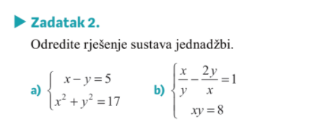
Zadatak 2. (str.59.)
b) Na satu
a) DZ

Slide 4
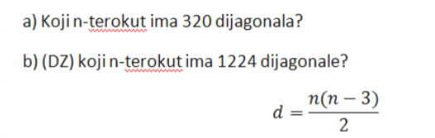
Primjena kvadratne jednadžbe
Primjer 1. – a) riješiti na satu, b) za domaću zadaću

Slide 5
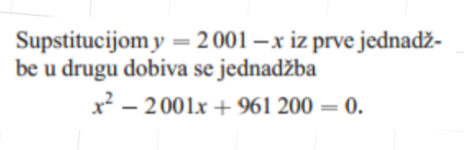
Primjena kvadratne jednadžbe
Primjer 2.
Zbroj dvaju brojeva je 2 001, a njihov umnožak 961 200. Koji su to brojevi?
Rješenje:
Postavimo sustav: x+y=2001
xy=961200
x1=1200 x2=801
y1=801 y2=2001

Slide 6
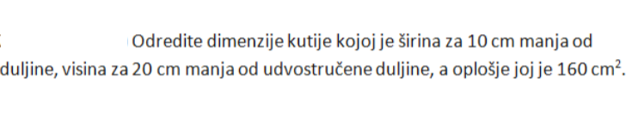
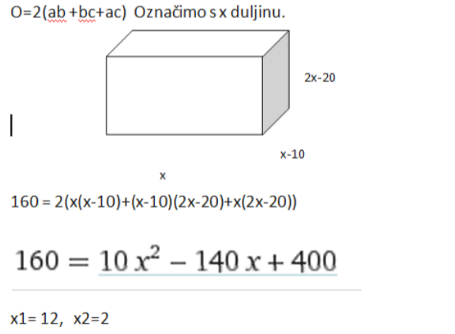
Primjena kvadratne jednadžbe
Primjer 3.
Sada možemo izračunati duljinu, širinu i visinu kutije

Slide 7

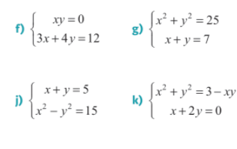

Domaća zadaća
Str.62

